Slide 1
Control, adquisición y monitoreo con Arduino y Visual Basic .net
Mtro. ruben oliva ramos

Slide 2
Capítulo 12: Robot controlado Inalámbricamente

Slide 3
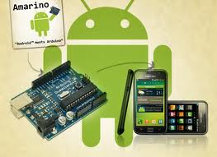
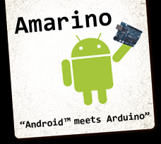

Slide 4
Tecnologías Cliente-Servidor
Lenguajes de programación:
PHP
Java
.NET
Ruby
Jquery
Node.JS
Estructura y modelado
HTML
Diseño gráfico
CSS
Interactividad
JavaScript

Slide 5
Bases de datos
MySQL
SQL Server
Postgress
MongoDB

Slide 6
Tecnologías de uso libre
Mecatrónica-Programación

Slide 7
Relación entre las dos áreas:
Mecatrónica:
Electrónica
Sensores
Mecanismos
Motores (servomotores, motores de cd, motores a pasos)
Actuadores
Control
Microcontroladores y PLC’s
Programación
Lenguajes de programación (.NET, HTML, PHP)
Bases de datos
Interfaces
Comunicación:
Internet
Redes de datos

Slide 8
Servidores WEB:
Servidor Apache
Xampp server
Wamp server
IIS (Internet Information Server)

Slide 9
Aplicaciones
Monitoreo y adquisición de datos vía remota
Mecatrónica
Sensores
Actuadores electrónicos
Arduino (microcontrolador)
Ethernet shield
Programación
HTML5
Ajax
Javascript
CSS

Slide 10
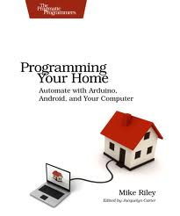
El mundo actual

Slide 11
Aplicaciones de la vida diaria:
DOMOTICA
MONITOREO DE SENSORES A DISTANCIA
CONTROL DE ENCENDIDO Y APAGADO DE DISPOSITIVOS A DISTANCIA
CONTROL Y MONITOREO DE UNA INCUBADORA
LOCALIZACIÓN DE DISPOSITIVOS PARA RASTREO Y MONITOREO

Slide 12
CONTROL DE RIEGO
MONITOREO DE VARIABLES FISICAS Y ELECTRICAS CON SENSORES
CONTROL REMOTO PARA APAGAR Y ENCENDER MOTORES
CONTROL DE DISPOSITIVOS Y ENVIO DE MENSAJES AL TELEFONO MOVIL
SISTEMAS DE SEGURIDAD
CONTROL DE DISPOSITIVOS Y ENVIO DE MENSAJES DE FORMA AUTOMATICA DE ACUERDO AL PROCESO
CONTROL REMOTO DE APLICACIONES (EJECUCION DE SOFTWARE, ABRIR ARCHIVOS, ETC)
MONITOREO DE SEÑALES Y REGISTRO DE LOS DATOS EN UNA BASE DE DATOS

Slide 13
Tipos de comunicación
Bluetooth
Wifi
Ethernet
GSM
Localización GPS

Slide 14
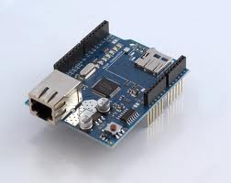
Ethernet Shield

Slide 15
Elementos que se necesitan para el control a distancia a través de Internet
Página WEB
Servidor WEB
Cliente WEB (navegador Mozzilla Fire Fox, Explorer, Chrome, etc.)
Conexión a Internet

Slide 16
Página web
Se tiene que realizar en el lenguaje de programación para páginas web HTML.

Slide 17
Servidor WEB
Se configura a través del puerto 80 para servidores web.
El Ethernet shield contiene un servidor WEB de forma automática.

Slide 18
Cliente WEB
Es el navegador que se va a utilizar para navegar sobre la página WEB (puede ser Fire Fox, Explorer, Google Chrome.

Slide 19
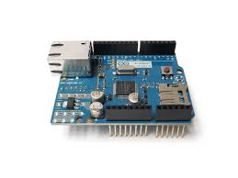
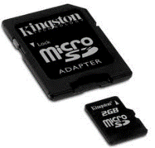
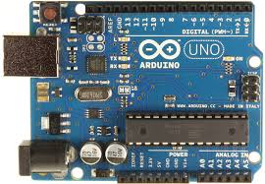
Esquema de Tecnologías
Servidor WEB
Codigo de programacion
Página WEB
Sensores y actuadores

Slide 20
Comunicación sobre Internet
¿Que se requiere?
Ethernet Shield conectado al arduino
El Ethernet Shield tiene un puerto de comunicación de red, este va conectado al modem Ruteador
Habilitar permisos de acceso en el modem ruteador
Cable de red Ethernet

Slide 21
Direcciones IP en Internet
Las direcciones se dividen en Públicas y privadas
Las direcciones Públicas se utilizan en Internet y esa dirección es la que tienen configurada los modems para accesar a Internet
Las direcciones Privadas son las direcciones que tienes las computadoras en una red LOCAL (LAN)
El Arduino se le asigna una Dirección IP privada para que sea reconocido en Internet.
En el modem-ruteador se hace una configuración de redirección de puertos (puerto 80) y se hace referencia a la dirección IP que se le configuró al arduino en la configuración de la IP.

Slide 22
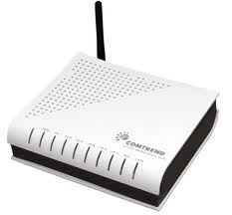
Modem-Router

Slide 23
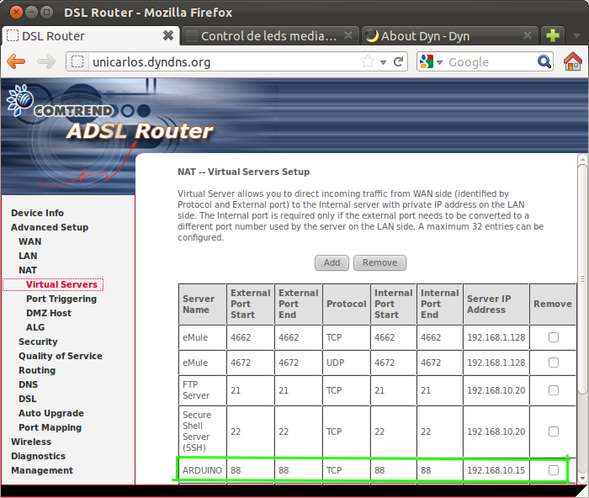
Configuración del puerto 80 y la dirección IP

Slide 24
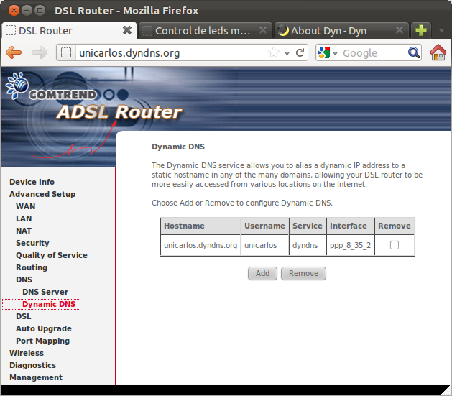
Configuración del modem-ruteador

Slide 25
Pruebas red interna

Slide 26
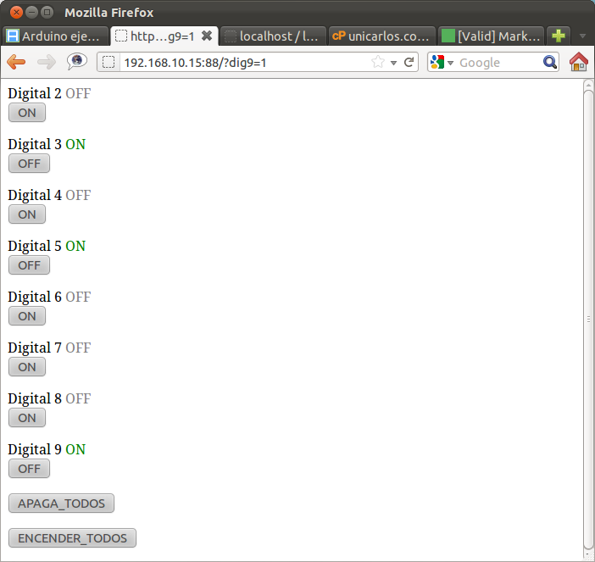

Slide 27
Como accesar a mi página web para monitorear desde el exterior
Debemos de configurar un dominio para que en lugar de poner en el navegador la dirección IP pública de nuestro modem-ruteador, (es muy complicado aprendernos las direcciones IP de las páginas WEB)
Por eso se crearon los servidores de nombres de dominio.

Slide 28
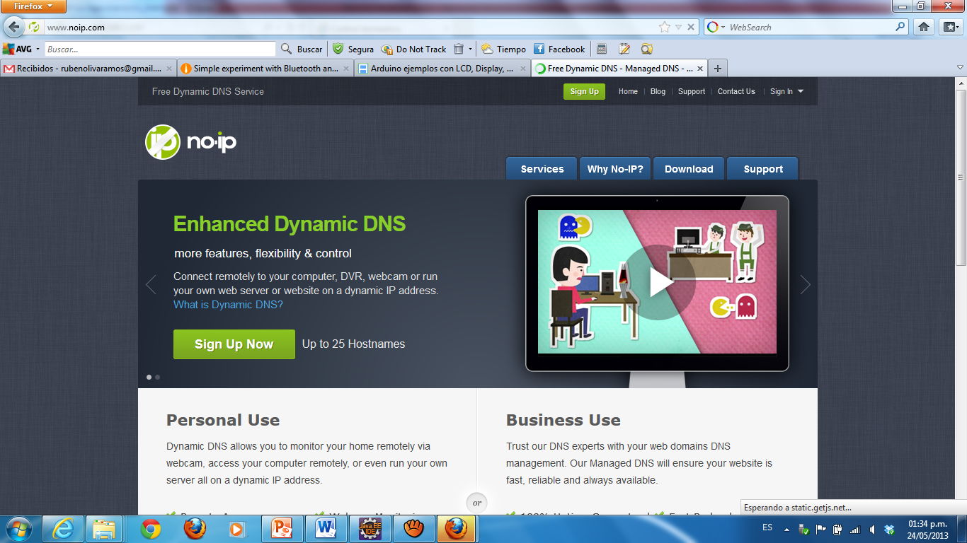
Como crear un DNS (www.no-ip.org)

Slide 29
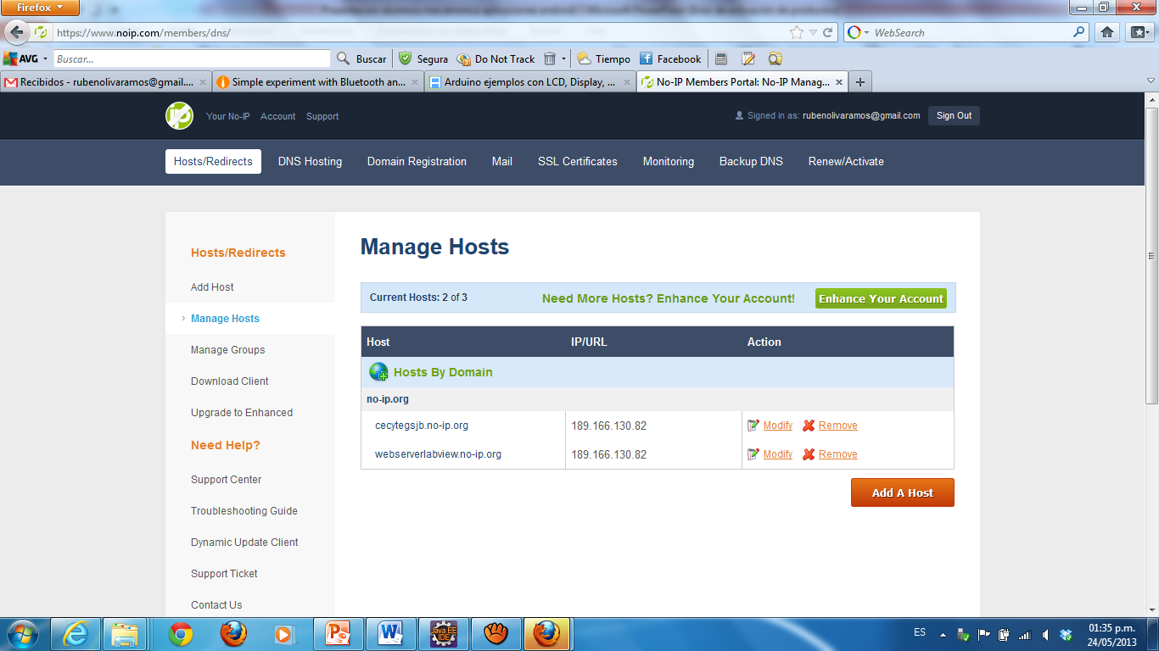
Se crea un dominio

Slide 30
Dirección IP pública del modem-ruteador

Slide 31
http://webserverlabview.no-ip.org
Dirección que se debe de poner en el navegador para entrar a la página web utilizando el DNS configurado en no-ip

Slide 32
Como entrar a la página utilizando la ip pública:
Se debe de teclear la siguiente dirección IP en el navegador:
http://189.166.130.82

Slide 33
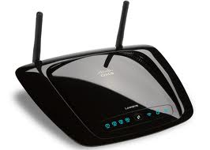
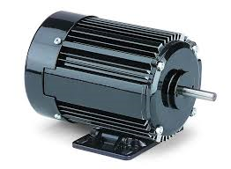
Conectividad
Codigo de programacion
Página WEB

Slide 34
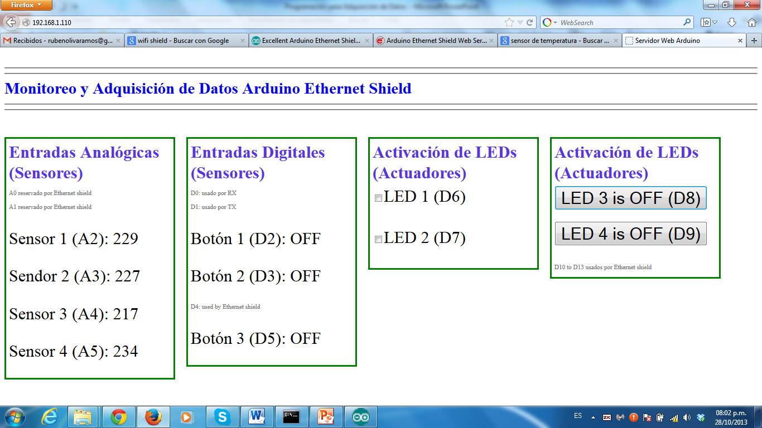

Slide 35
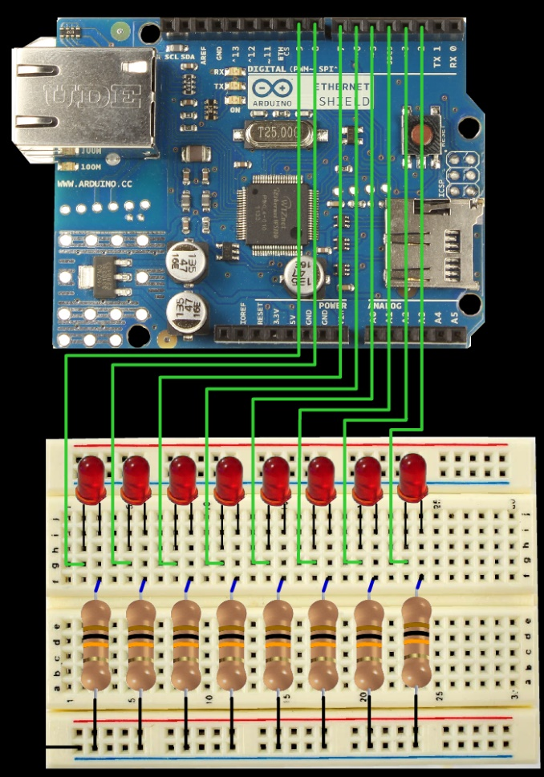
Ejemplo de Conexiones para activación

